Slide 1
통 계 학 개 론
경영학과
이기훈 교수
https://khlee.jj.ac.kr/
Notes:
안녕하세요, 경영학과 이기훈교수입니다. 통계학개론 첫번째 강의를 시작하도록 하겠습니다. 이시간에는 통계학이 어떤 학문인지 간략한 개요를 설명하도록 하겠습니다.

Slide 2
통계학이란?
Statistics
統計學
Notes:
통계학은 어떤 학문일까요, 영어로는 스태티스틱스, 한자어로는 이렇게 적습니다. 영어 스태티스틱스는 확률, 국가 등에서 유래되었다 합니다. 한자어로 뜻은 모든것을 측정하는 것이므로 대략적으로 국가를 경영함에 있어 필요한 자료를 모으고 분류하는데서 기원되었다할 수 있습니다.

Slide 3

‘통계’또는 ‘통계학’ 하면 떠오르는 것들
도표, 그래프
숫자
계산기
표, 테이블
Notes:
학문적인 정의를 이야기하기전에 일반인들이 어떻게 통계학을 생각하는지 먼저 이야기해보겠습니다. 여러분은 통계 또는 통계학하면 어떤 것들이 떠오르십니까? 숫자, 표, 그래프, 계산기 등등 복잡하고 생소한 느낌이실겁니다.

Slide 4
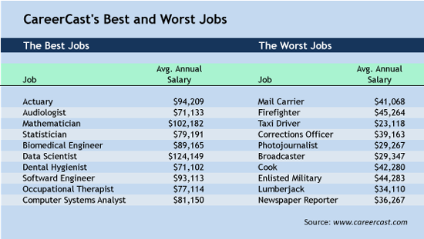
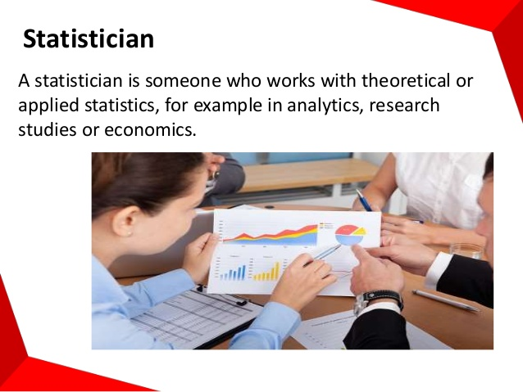
미국 유망 직업 best 10
Notes:
현대는 데이터의 시대라고 하는데, 그래서인지 미국에서는 데이터를 다루는 통계학 전공자들의 직업은 높은 연봉을 받는 것으로 알려져 있습니다. 통계학자, 데이터과학자들의 연봉이 다른 직업군에 비해 높은 편입니다. 연봉을 많이 받는다는 것은 일반인들에게는 어렵고 쉽게 다가갈 수 없다는 의미일 수도 있습니다.

Slide 5
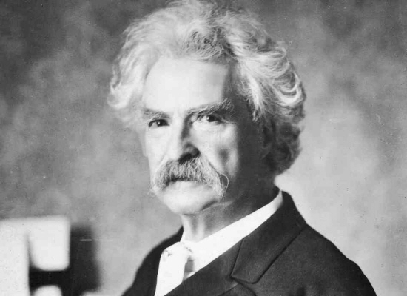
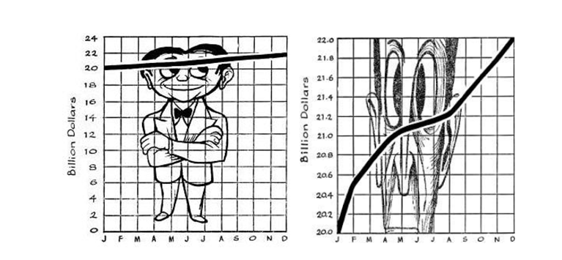

세상에는 세가지 거짓말이 있다.
첫째는 그냥 거짓말,
둘째는 새빨간 거짓말,
그리고 통계이다.
-Mark Twain
Notes:
그래서인지 미국의 극작가 마크트웨인은 세상에는 세가지 거짓말이 있는데 첫째는 그냥 거짓말, 둘째는 새빨간 거짓말, 그리고 통계가 세번째 거짓말이라고 했습니다. 통계는 사람들에게 친숙하지않고 어렵고 복잡해서 사람들이 깊게 생각하지 않으려하기때문에 통계를 이용하면 쉽게 사람을 속일 수 있다라고 주장한 것이지요. 미국 작가 대럴 허프는 통계학으로 거짓말 하는 방법이라는 책을 쓰기도 하였는데요. 책에 나온 내용 중 하나인데 두개의 그래프를 보십시오. 왼쪽의 그래프는 완만하게 증가하고 있는 반면에 오른쪽 그래프는 급격하게 증가하고 있죠. 그런데 자세히 들여다보면 두 그래프는 같은 데이터를 그린것입니다. 데이터 값은 20에서 22까지 증가 중인데 세로축의 간격을 좁게하느냐 또는 넓게 하느냐에 따라서 사람들이 느끼는 정도가 큰 차이가 있습니다.

Slide 6
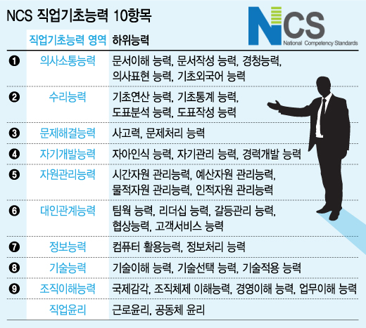
Why We Study Statistics?
경영학기초
논리적 설득
취업준비
당신을 소통하는 전문경영인으로 만들어준다
Notes:
지금까지 설명을 들었다면 통계학은 복잡하고 어렵고 전문적인 학문이라는 것을 눈치채셨을 것입니다. 그런 어려운 걸 왜 우리는 공부해야 할까요. 일단 첫번째 여러분이 경영학을 공부함에 있어서 통계학이 자주 사용됩니다. 그래서 여러분이 경영학을 공부하는 데 통계적 지식이 도움을 줄 것입니다. 두번째는 커뮤니케이션을 위해서 상대방을 설득할 때 데이터를 이용해서 설득하는 것이 더 효과적일 것입니다. 세번째 여러분이 취업하고자할 때 공기업을 비롯한 많은 회사가 NCS, 국가직무능력표준에 의해 시험을 보는데요. 여기에 직업기초능력 10가지를 측정합니다. 대부분의 기업이 10가지 능력 중에서 3개에서 5개를 측정하는데 그 중에 수리능력은 꼭 포함되고 있습니다. 이 수리 능력은 기초연산, 기초통계, 도표작성, 도표해석 등 4가지 분야인데 이것이 대부분 통계학개론 시간에 배우는 내용입니다.

Slide 7
통계학의 정의
관심을 갖는 어떤 대상에서 자료를 수집하여
이를 정리, 요약하고
자료를 분석하여 불확실한 사실에 대하여 과학적, 합리적 판단을 내린다
Notes:
이제 통계학을 정의해보겠습니다.
통계학은 관심을 갖는 어떤 조사대상에서 자료를 수집하여
이를 정리하고 또 요약하고
더 나아가 자료를 심층분석하여 불확실한 사실에 대하여 과학적이고 합리적인 판단을 내리는 학문입니다.

Slide 8
관심을 갖는 어떤 대상에서 자료를 수집하여
이를 정리, 요약하고
자료를 분석하여 불확실한 사실에 대하여 과학적, 합리적 판단을 내린다
기술통계학
(Descriptive Statistics)
추론(추측)통계학
(Inferential Statistics)
Notes:
이렇게 통계학은 세가지 단계로 이루어져있는데
각 단계를 살펴보면 1단계는 자료수집입니다.
이번 통계학개론에서는 설문조사와 같은 자료수집에 관한 내용은 하지 않습니다.
이는 3학년 마케팅조사 수업시간에 배울 수 있습니다.
통계학 개론 시간에는 2단계 자료정리 및 요약을 하는 기술통계학과
3단계의 자료를 분석, 판단하는 추론 통계학을 배울 것입니다.

Slide 9
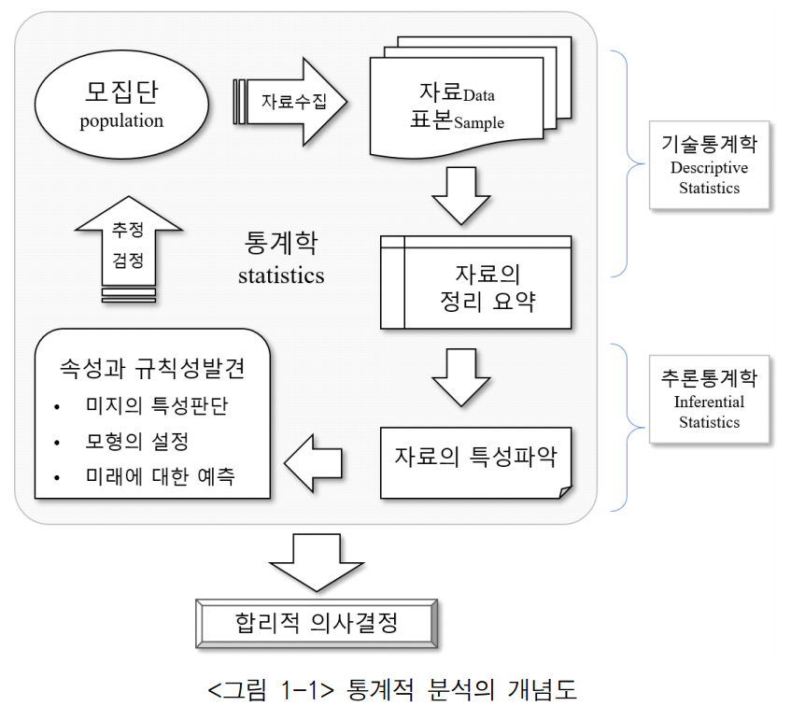
정리
Text, 4p
Notes:
이를 정리해서 그림으로 그리면 다음과 같습니다.
우리가 관심을 갖는 대상을 모집단, 파퓰레이션이라 합니다.
여기서 얻은 자료는 데이터 또는 쌤플이라합니다.
우리가 얻은 표본 자료를 정리하는 단계가 기술통계학 분야이고요.
자료의 특성을 파악하여 분석하는 단계가 추측통계학, 추론통계학입니다.
데이터를 분석하여 모집단의 특성을 추정하고 검정하는 단계입니다.
이러한 과정은 우리가 데이터 분석을 통해서
합리적인 의사결정을 하기위함입니다.

Slide 10


성적평가
출석(10) + 중간고사(25) +기말고사(25) + 과제(40)
과제는 매주 엑셀실습 후 파일제출
결석은 -1, 지각은 -0.5
시험은 강의계획서 기출문제 참조
참고
유튜브에 2020강의영상 업로드
유튜브에서 이기훈 통계 검색
통계학개론 강의 참조

Slide 11


